Slide 1

Představení databáze
50045887

Slide 2
Co databáze umí?
Data
Vlastnosti
Nasazení
dokumenty
relace – grafy
časová
prostorová
schemaless/schemafull
ACID
škálovatelnost
fulltext search
realtime live queries
relace místo JOINů
JS funkce v DB
v paměti
na disku
embedded v aplikaci
v prohlížeči
distribuovaná v cloudu
rozsáhlý systém práv
Notes:
Jaké funkce a vlastnosti databáze má?
Databáze je multi-modelová. Umí ukládat strukturovaná data v podobě dokumentů. Data lze propojovat do grafů pomocí relací. Umí efektivně pracovat s časovými a prostorovými daty.
Lze pevně definovat strukturu dat, ale také zvládne data bez pevného schématu.
Plně podporuje distribuované ACID transakce. Je vertikálně i horizontálně škálovatelná. Umožňuje full textové vyhledávání, streamování dat nebo jejich změn klientovi. Místo JOINů se v ní pracuje s relacemi, což by mělo být snažší a efektivnější. Databáze může ukládat data v paměti nebo na disku. Může běžet zabudovaná v aplikace nebo u klienta v prohlížeči. Tak je možné nasadit ji distribuovaně v cloudu.

Slide 3






Co databáze umí?
Data
Vlastnosti
Nasazení
dokumenty
relace – grafy
časová
prostorová
schemaless/schemafull
ACID
škálovatelnost
fulltext search
realtime live queries
relace místo JOINů
JS funkce v DB
v paměti
na disku
embedded v aplikaci
v prohlížeči
distribuovaná v cloudu
rozsáhlý systém práv
Notes:
Vlastně to zní jako že umí úplně všechno, co bychom od databáze mohli chtít.
Jestli je tomu opravdu tak se přesvědčíme v průběhu prezentace.

Slide 4
Trocha historie
od 2015
open source od 2021 - beta
Q2 2023 - SurrealDB 1.0.0
Q3 2023 – public cloud
Q4 2023 – private cloud
Notes:
Pojdmě si v rychlosti představit historii projektu.
Vývoj začal již někdy roce 2015.
Systém byl zveřejněn jako open source až v roce 2021.
Momentálně se nachází v beta verzi.
První plný release se očekává v druhém kvartálu tohoto roku, ale momentálně je květen a releasu nic nenasvědčuje.
V dalších měsících by mělo následovat spuštění cloudové služby.

Slide 5
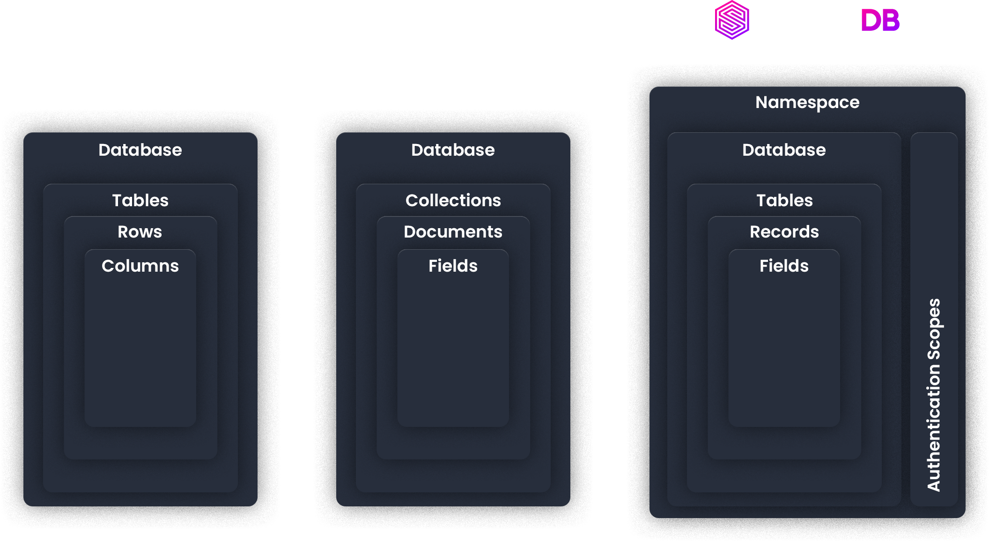
Jmenná konvence
Notes:
Nyní si popíšeme jmenou konvenci systému.
Na vrchu se nachází Namespace neboli jmenný prostor. Ten v sobě může obsahovat několik databází. Namespacy jsou kompletně izolované. Lze je využít třeba na oddělení databází pro více klientů v cloudu.
Databáze se jako v relačních systémech dělí na tabulky. Tabulky se ovšem chováním více blíží kolekcím dokumentových databází.
Tabulky obsahují records neboli záznamy a ty se skládají z fields neboli polí. Fields budu označovat jako atributy, aby nedošlo ke zmatení s datovým typem pole.

Slide 6

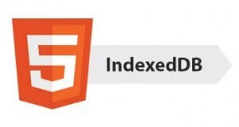
Technické okénko
Rust
Query layer
query parser
executor
iterator
document processor
Storage layer
key-value store
RocksDB, IndexedDB
Notes:
Databázový systém je vyvinut v jazyce Rust.
Skládá se ze dvou vrstev, které lze nezávisle škálovat.
Obě vrstvy si zjednodušeně popíšeme.
První je vrstva dotazovací. Ta má za úkol dotaz zanalyzovat, rozdělit na jednotlivé vykonávané části a připravit transakci. Následně určí jaká data budou vyžádána ze storage layer a každý dokument projde procesorem, který vyřeší práva.
Druhá vrstva řeší ukládání dat. Je využito nějakého z existujích key-value storage enginů. Podporováno je jich několik, například RocksDB nebo IndexedDB, což je úložiště dat v prohlížečích.

Slide 7





Instalace
https://surrealdb.com/install
Instalace jedním příkazem
iwr https://windows.surrealdb.com -useb | iex
Python 3.10, requirements.txt
Notes:
Oficiální dokumentce obsahuje instalační příručku. Na všech systémech lze databázi nainstalovat jedním příkazem.
Já jsem databázi nainstaloval na Windows, příkazem na slidu, přes Powershell.
Databázi je také možné nainstalovat na macOS, Linuxu nebo přes Docker.
Pro spuštění přiložených skriptů je potřeba mít nainstalovaný Python a knihovny ze souboru requirements.txt

Slide 8
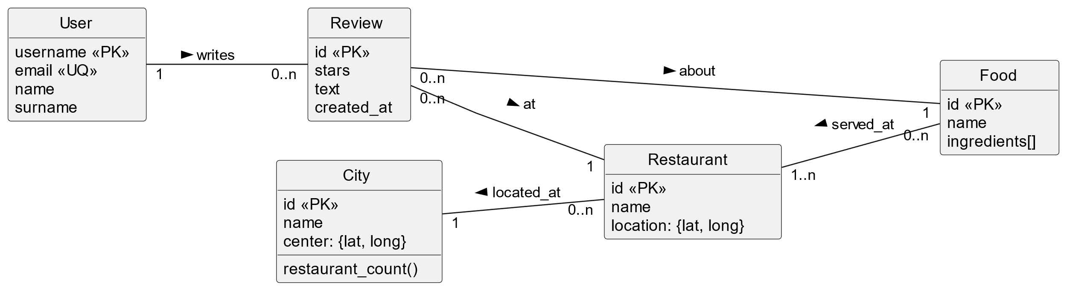
Doména – hodnocení jídel
Notes:
Jako doménu jsem si zvolil systém hodnocení jídel v restauracích.
Restaurace jsou umístěny ve městech. V restauracích se podávají různá jídla. Uživatelé hodnotí jídlo v restauraci, kterou navštívily.
Uživatel má kromě primárního klíče i sekundární – unikátní email.
Město a restaurace mají složený atribut lokace.
Jídlo obsahuje pole ingrediencí. Všimněme si, že jeden druh jídla může být servírován ve více restauracích.
U města je schválně zadefinovaná funkce počet restaurací pro demonstraci jedné z funkcionalit databáze, kterou si ukážeme později.

Slide 9
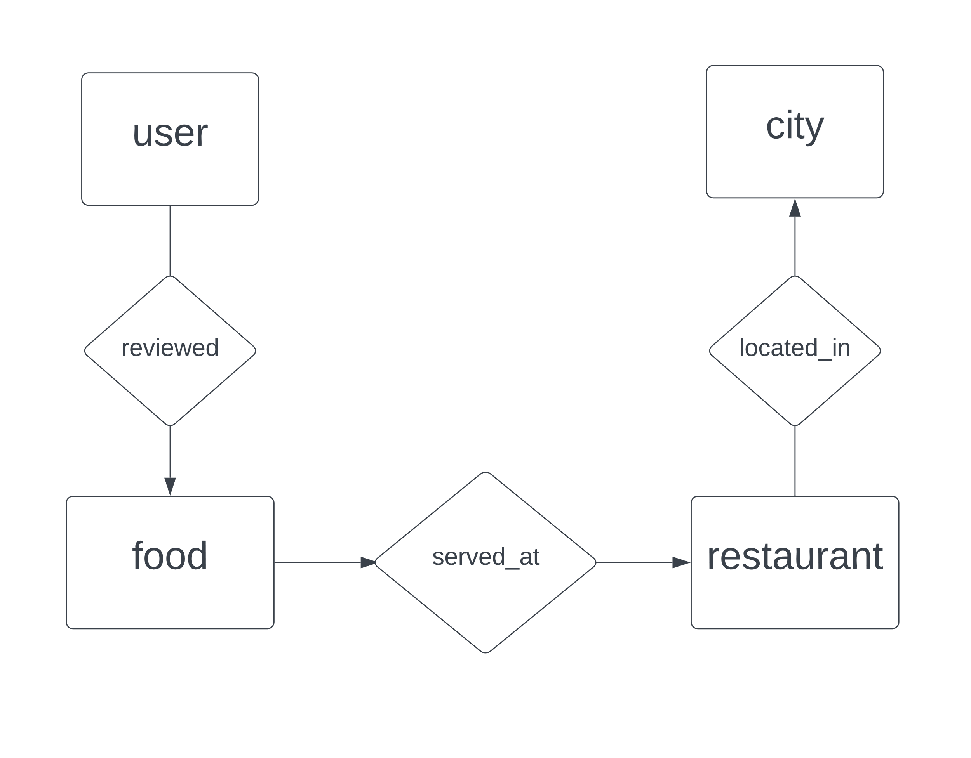
Schéma v DB
Notes:
Do SurrealDB jsem toto schéma převedl následovně.
Máme 4 hlavní tabulky – uživatele, jídlo, restauraci a město.
Mezi nimi jsou tři relace. Relace vždy mají daný směr.
Uživatel hodnotí jídlo, jídlo je servírováno v restauraci a restaurace se nachází ve městě.
Uživtael hodnotí jídlo v konkrétní restauraci, ale relace mohou být vytvořeny jen mezi dvěma záznamy.
Relace ovšem mohou také mít atributy. Klíč restaurace bude tedy uložen jako atribut relace.

Slide 10
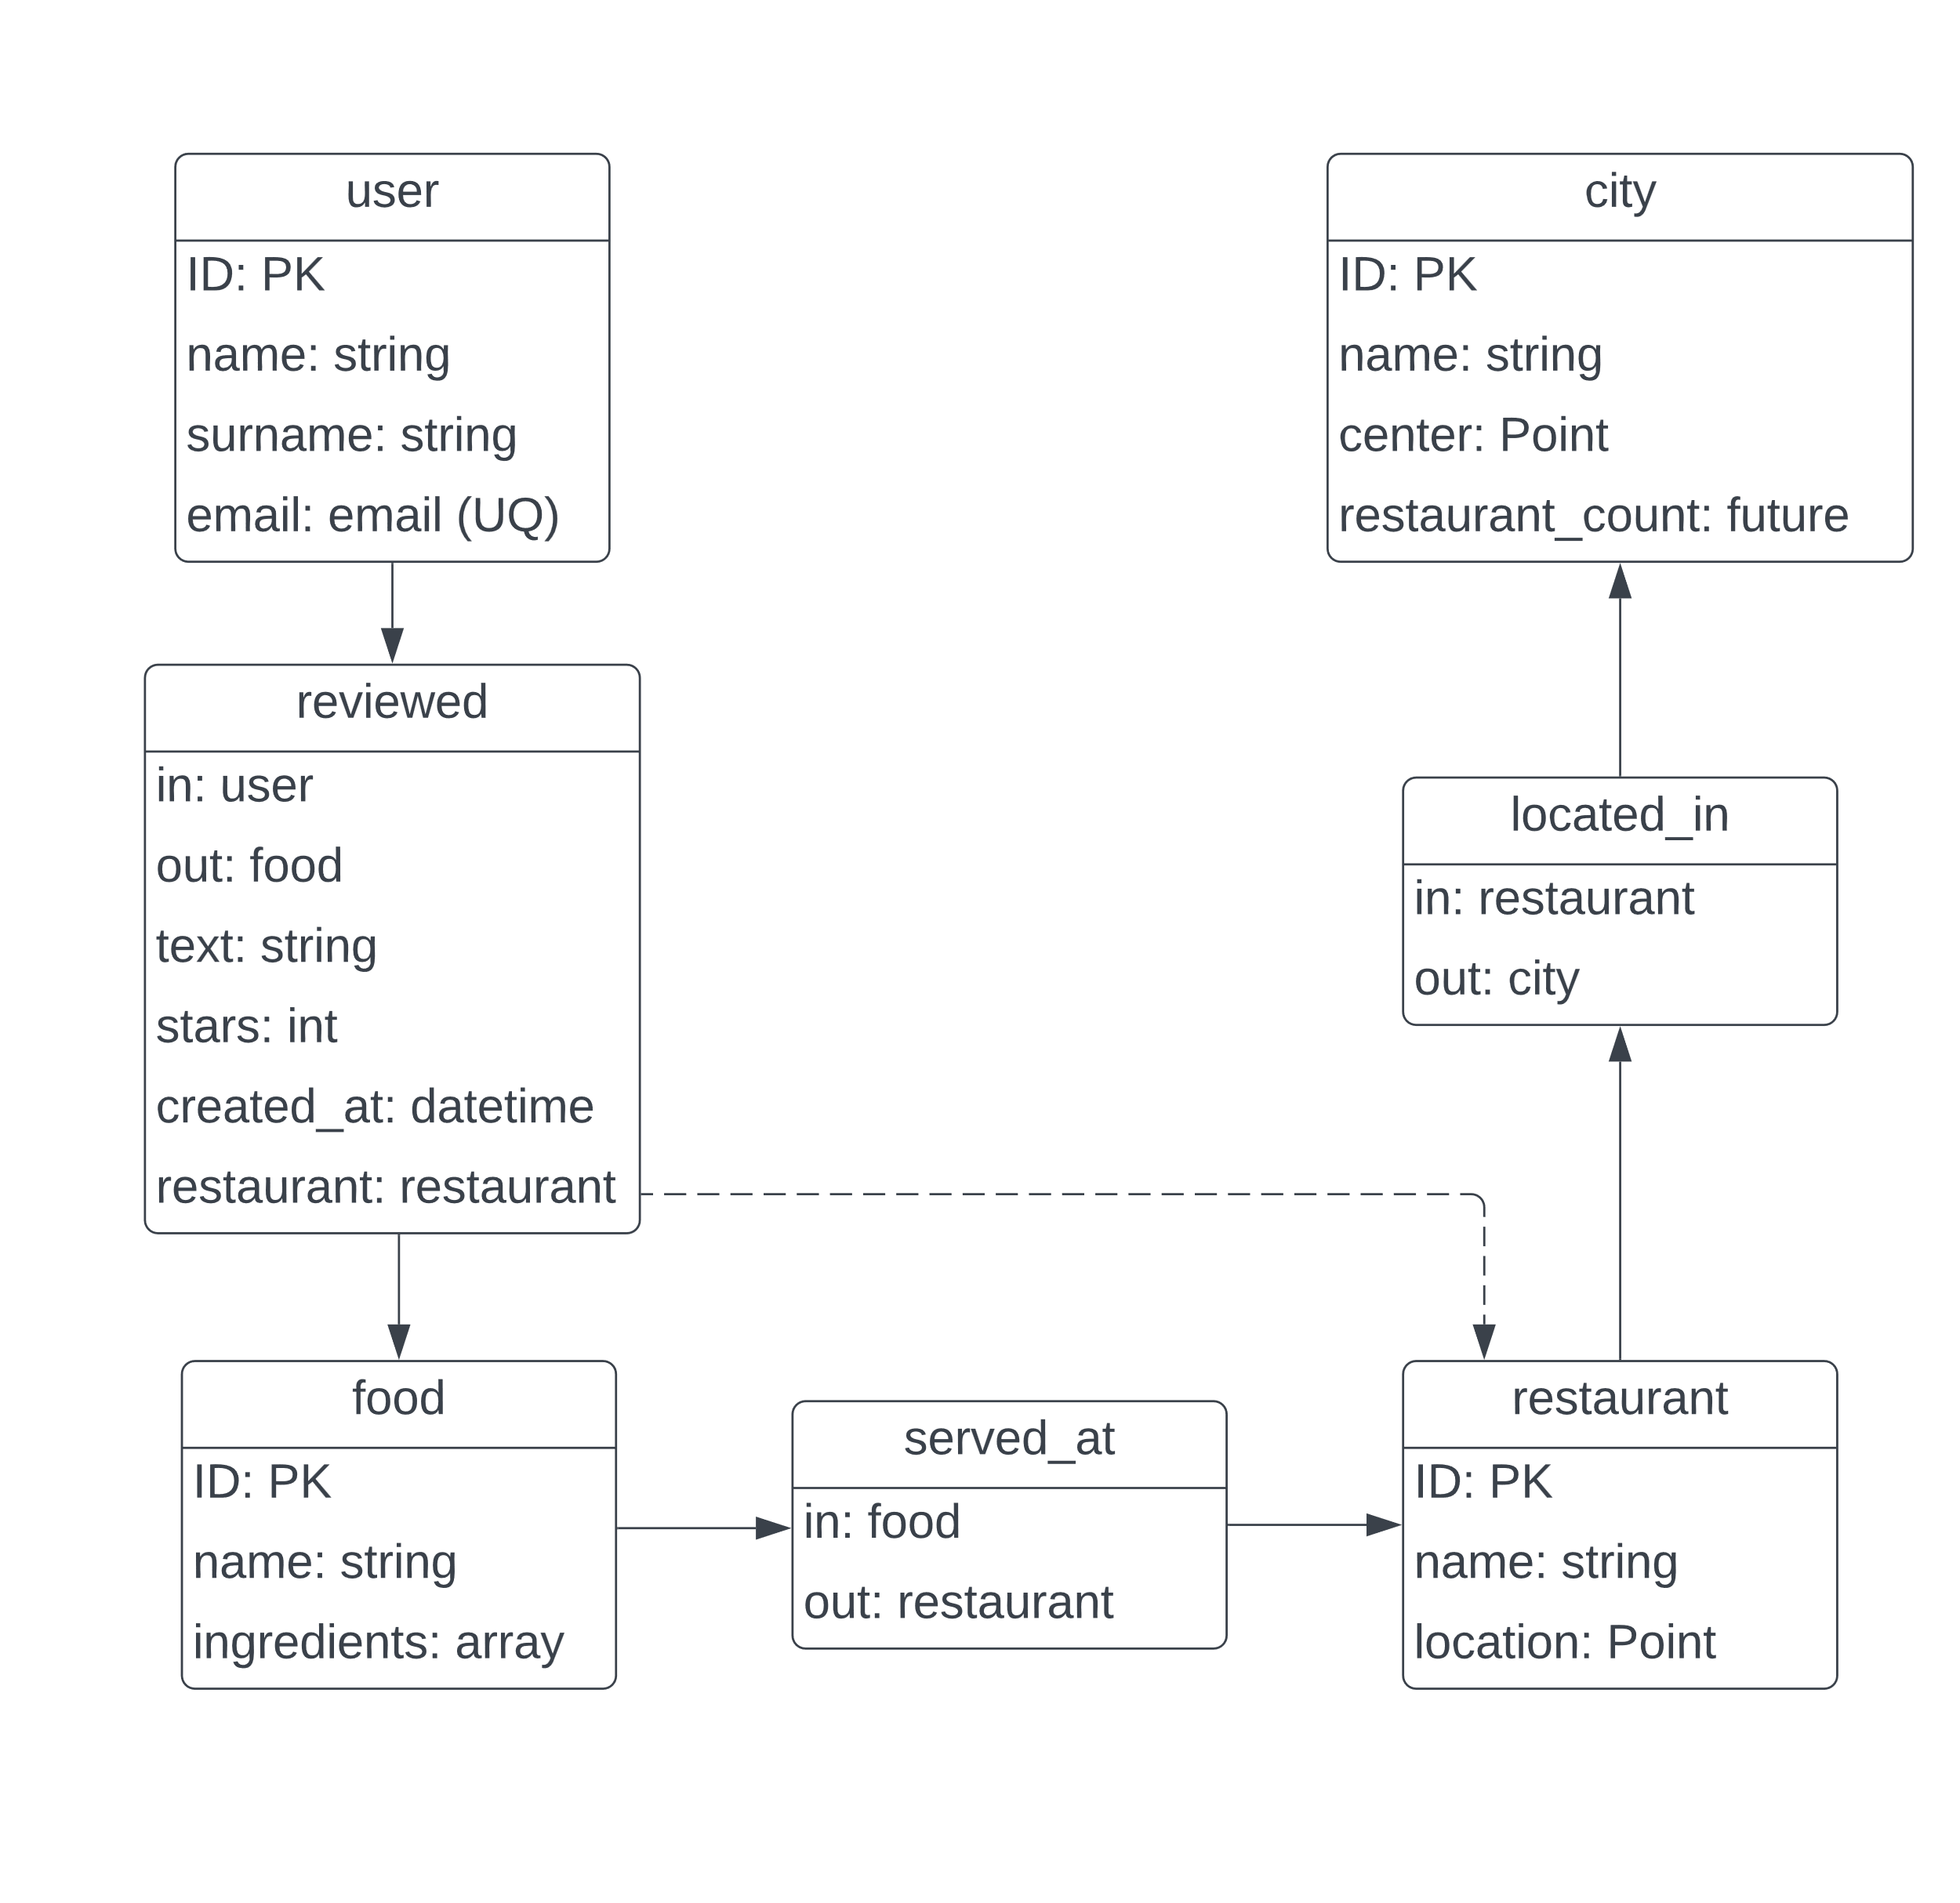
Schéma v DB
Notes:
Zde je ještě podrobnější reprezentace schématu v databázi ve formě jednotlivých tabulek.
Zde za pozornost stojí atribut email u uživatele. Je na něm zaveden unikátní index a navíc je jeho datový typ email. Databáze skutečně umožňuje kontrolu hodnoty atributu, tak aby mohl obsahovat jen validní řetězec s formátem emailové adresy. Takovou kontrolu si můžeme zadefinovat i vlastní.
Relace se ukládají v podobě relačních tabulek. Mají dva povinné atributy, in a out – jsou to cizí klíče ukazující na propojené objekty.
Restaurace je zde zavedena jako cizí klíč v relaci hodnocení.
Ingredience jídla jsou vedeny jako pole hodnot.
Již zmíněná „funkce“ počet restaurací má datový typ future – je to hodnota vypočtená až v čase dotazu.
Na závěr bych ještě upozornil na datový typ Point – je to datový typ z formátu GEOJSON, který databáze plně podporuje.

Slide 11
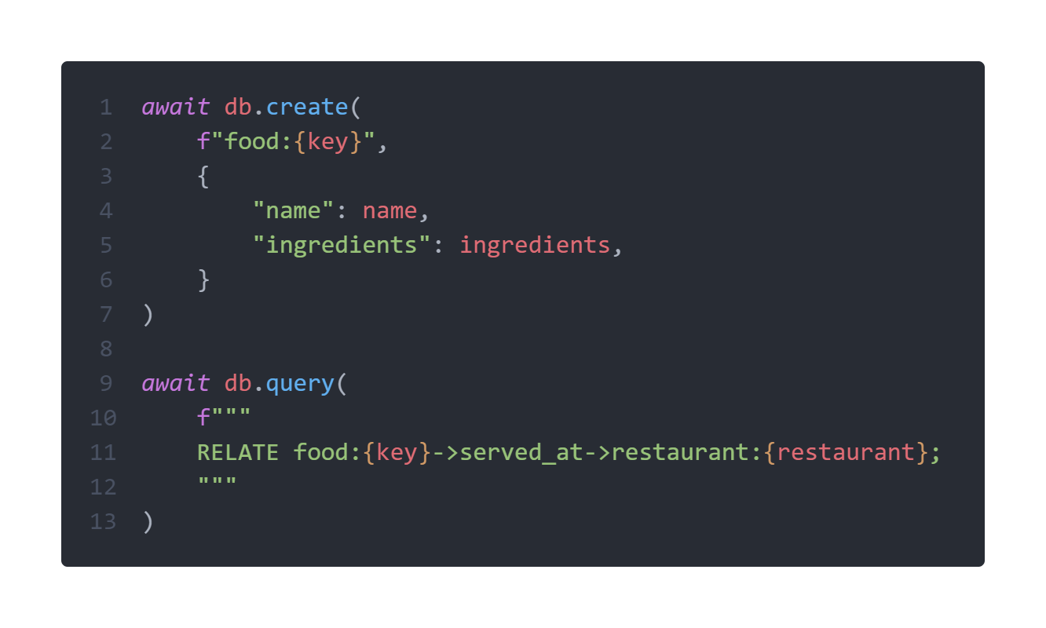

Testovací data
ChatGPT
Python
1000 uživatelů
50 restaurací ve 20 městech
50 druhů jídel
10000 hodnocení
Notes:
Pro vygenerování náhodných jmén, názvů restaurací, textů hodnocení a podobně bylo použito ChatGPT.
Tyto hodnoty jsou propojeny a vloženy do databáze skriptem v Pythonu.
Zde bych chtěl zmínit špatnou podporu knihoven v programovacích jazycích.
Knihovna pro Python umí jen základní věci. Jak můžete vidět na ukázce kódu vpravo - zařídí připojení a pro jednodušší příkazy lze využít datové struktury jazyka.
Ovšem složitější dotazy je potřeba psát ručně do stringu.
Díval jsem se i na knihovny pro další jazyky, například javascript a také mi nepřišly velmi kvalitní.

Slide 12

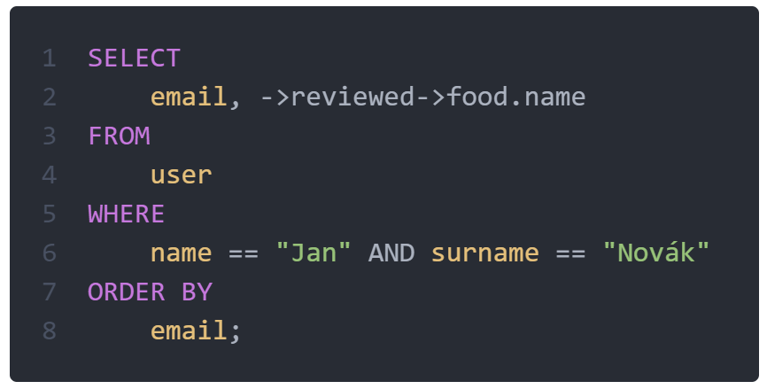
Dotazovací jazyk
Modifikované SQL
SELECT, INSERT, UPDATE, DELETE
JOIN ➪ RELATE a ->
Zvládá strukturovaná ID
Široký výběr operátorů a funkcí
Práce s polem
Práce s GEOJSON
Matematické formule
Notes:
Databáze pro dotazování využívá jazyk SurrealQL. Je velmi podobný SQLs několika modifikacemi. Běžné operace jsou podobné SQL – SELECT, INSERT, UPDATE, DELETE.
Jazyk nepodporuje spojování tabulek pomocí JOINů, využívá se relací.
V dotazu napravo vidíme výběr názvu jídel, která hodnotil uživatel se jménem Jan Novák.
Výběr začne v tabulce uživatel, pokračuje šipkou přes odchozí relaci reviewed do tabulky food, kde vybere názvy všech hodnocených jídel.
Co je na jazyku zajímavé je například podpora strukturovaných identifikátorů – mohou to být pole i objekty.
Dále má také jazyk velmi široký výběr operátorů a funkcí, umožňuje například pokročilou práci s poli, GeoJSONem nebo matematickými formulemi.

Slide 13
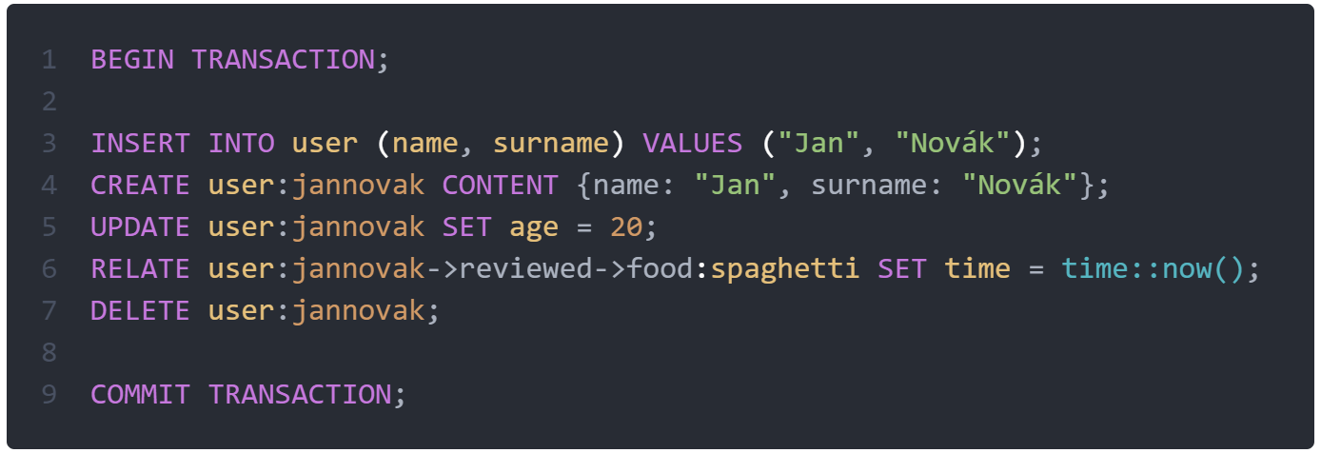
Dotazovací jazyk
Notes:
Zde je krátký přehled běžných dotazů.
Příkaz INSERT funguje stejně jako v SQL. Mimo něj existuje příkaz CREATE, se kterým lze snadněji vkládat dokumenty s různou strukturou.
Příkaz UPDATE aktualizuje existující záznam.
Relace se vytváří příkazem RELATE pomocí šipkové notace. Relaci lze přiřadit atribut, zde využijeme funkci vracející aktuální čas.
Záznam smažeme příkazem DELETE.
Příkazy jsou zabaleny v jedné transakci, která funguje stejně jako v SQL.
V budoucnou by měla přibýt i podpora pro GraphQL dotazování.

Slide 14
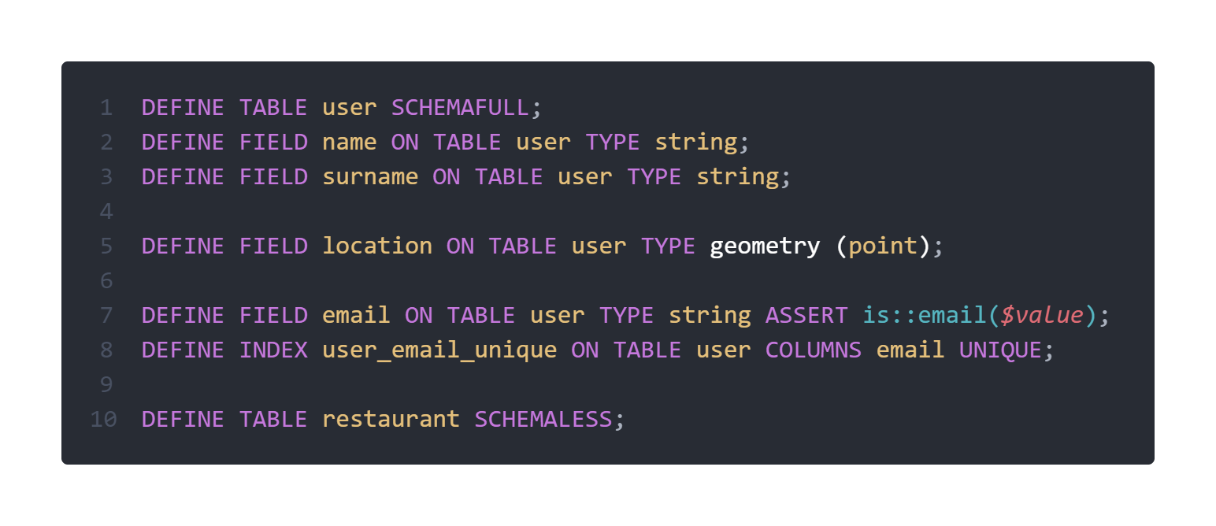
Definice schématu
Notes:
Zde můžeme vidět ukázku definice schématu databáze.
Lze zadefinovat pevnou strukturu tabulky, jako má zde uživatel.
U atributu email můžeme vidět validaci emailu a definici unikátního indexu.
Tabulku lze are definovat bez schématu – jako zde restauraci – pak lze do ní vkládat nestrukturovaná dat. Přístup je možné zkombinovat – některé atributy pevně definovat a zbytek tabulky nechat volný.

Slide 15
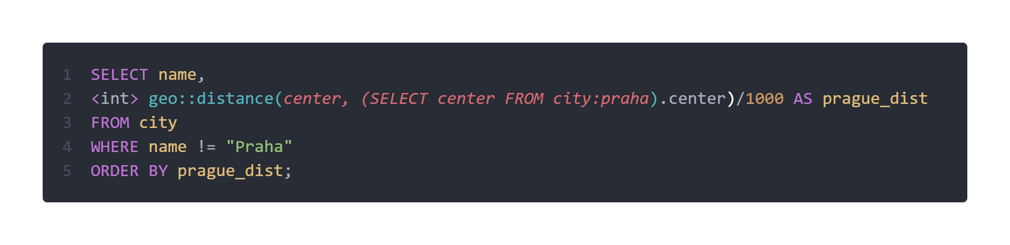
Dotaz 1 – Vzdálenost od Prahy
AVG 1.33 ms
MAX 2.00 ms
MIN 1.00 ms
DB 0.551ms
{'name': 'Brno', 'prague_dist': '258.968'}, {'name': 'Berlin', 'prague_dist': '287.738‘}, {'name': 'Vienna', 'prague_dist': '293.951‘}, … {'name': 'Lisbon', 'prague_dist': '2905.29'}
Notes:
Tento dotaz pro každé město vypočte vzdálenost od Prahy v kilometrech a výsledky seřadí vzestupně. Můžeme zde vidět práci s prostorovými daty.
Skript změřil průměrnou dobu trvání příkazu při 100 opakováních jako 1,33 ms. Skript ale zahrnuje i síťovou komunikaci.
Podle statistik databáze dotaz trvalo vykonat přibližně půl milisekundy.
Napravo můžeme vidět výsledky.
Databázi jsem nastavil ukládání na disku, ne v paměti.

Slide 16
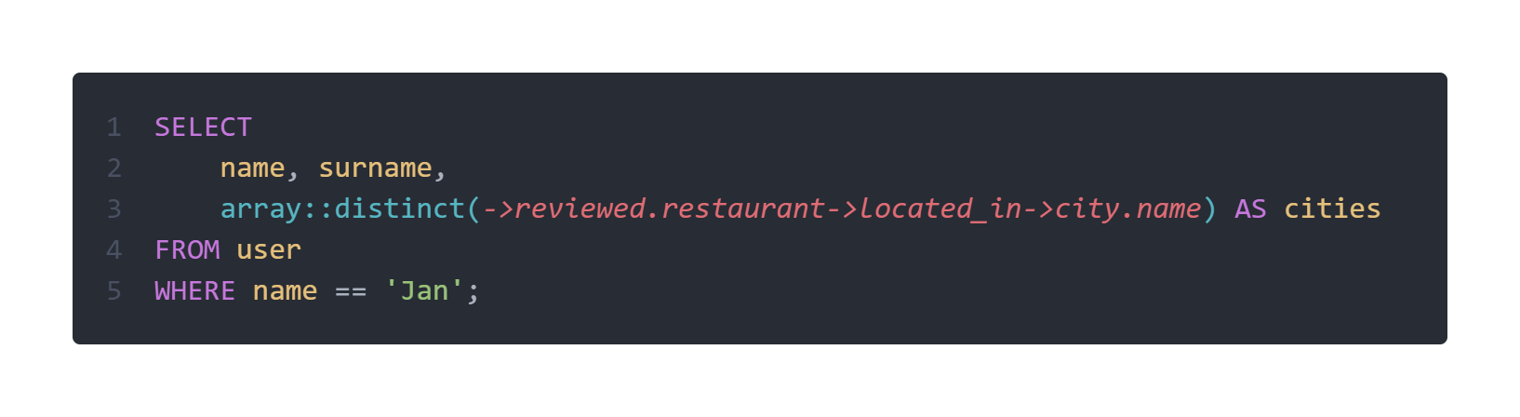
Dotaz 2 – Města navštívená Janem
AVG 65 ms
MAX 85 ms
MIN 59 ms
DB 60ms
{
'cities': ['Madrid', 'Ostrava', 'Lisbon', 'Brno', 'Zurich', 'Paris', 'Hamburg‘], 'name': 'Jan‘, 'surname': 'Černý‘ }, …
Notes:
Tento dotaz pro všechny uživatele se jménem Jan vrátí města, ve kterých ohodnotili nějakou restauraci.
Zde můžeme vidět pokročilejší dotaz přes dvě relace a funkci pracují s polem. Ta vrátí jen rozdílné hodnoty.
Skript změřil průměrnou dobu trvání 65ms.
Podle statistik databáze dotaz trvalo dotaz vykonat 60ms.

Slide 17
Dotaz 3

Slide 18
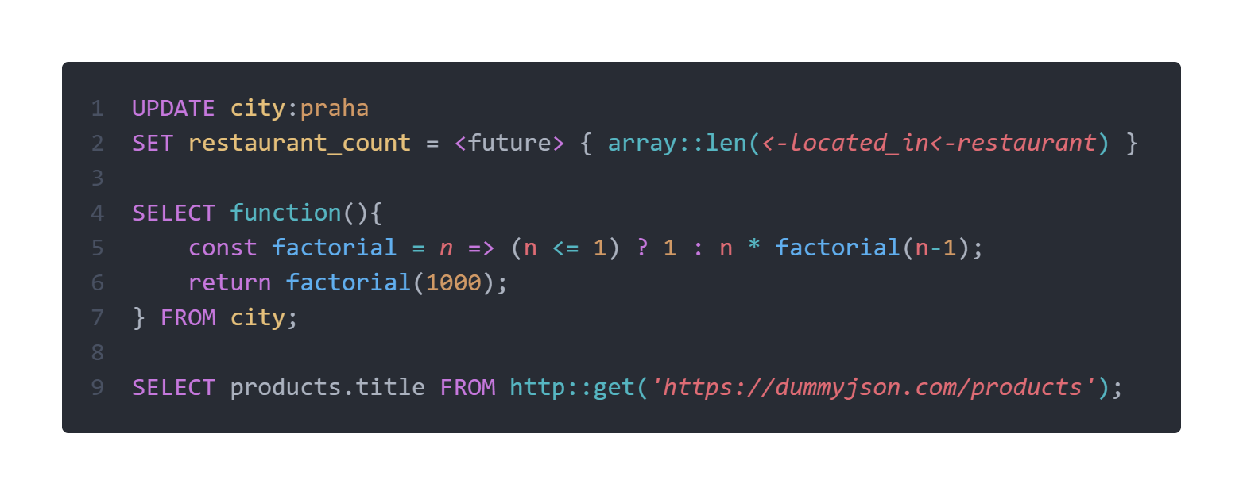
Zajímavosti
Futures – hodnota vypočtená při dotazu
Funkce – JS nebo WA uložená v DB
Notes:
Databáze podporuje uložení dotazů a funkcí v databázi.
Datový typ future je v podstatě uložený dotaz, který se spustí při každém přístupu na atribut.
Lze v databázi ale uložit i kompletní funkci v Javascriptu nebo WebAssembly.
Zkusil jsem napsat funkci pro výpočet faktoriálu – zajímavé bylo že když jsem dotaz spustil spadla celá databáze a ne jen dotaz.
A na závěr mi přišla zajímavá možnost práce s HTTP funkcemi. Je tedy možné napsat dotaz, který získá JSON a rovnou s ním pracuje. Prohlášení dokumentace, že databází lze kompletně nahradit backend není úplně nereálné.

Slide 19
Hodnocení

Slide 20
Přiložené soubory
commands.md – příkazy pro spuštění databáze
scripts/generate_data.py – inicializace DB
queries/query_*.py – skripty měřící trvání dotazů
surrealdb.pptx - prezentace
presentation.mp4 - nahrávka prezentace
Notes:
Zde je seznam přiložených souborů.
Kompletní návod na instalaci a spuštění dotazů je na úplném konci prezentace.

Slide 21


Děkuji za pozornost

Slide 22
Spuštění dotazu (Windows)
Instalace DB podle prezentace
Spuštění DB příkazem z commands.md
Vytvoření virtuálního prostředí pro Python
python –m venv venv
venv\Scripts\activate.bat
pip install –r requirements.txt
Naplnění DB
Python scripts\generate_data.py
Spuštění dotazu
python queries\query_visitedcities.py

